Slide 1
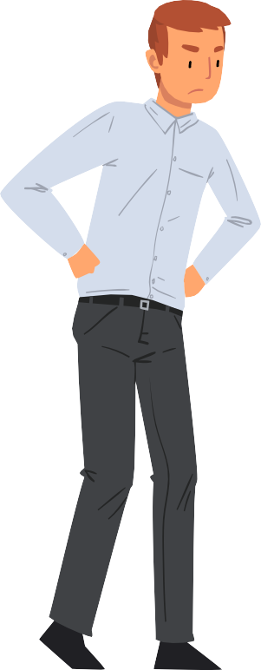
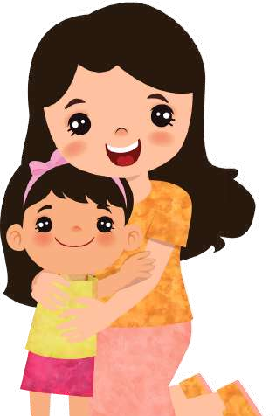



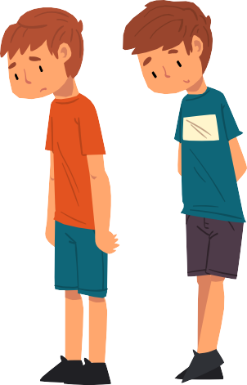
ÇOCUKLARIMIZA SINIR KOYMAK
VELİ SUNUMU

Slide 2
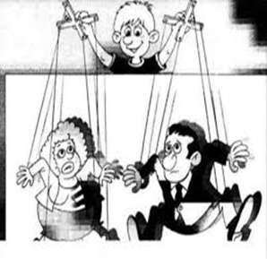
Sınır koyma konusunda sorunları önlemenin ilk adımı; yanlış giden şeylerin farkına varmaktır.
Amacımız mükemmellik değil, ilerleme kaydetmektir. Bunu ancak pratik yaparak sağlayabiliriz.

Slide 3
Sınır Nedir ve Neden Gereklidir?
Sınır koyma; bireyin kendi varlığını diğerlerininkinden ayırt etmeyi, haklarının nerede başlayıp bittiğini anlamayı sağlar.
Varlığının ve sınırlarının farkında olan çocuklar kendilerini ve dış dünyayı daha kolay kavrayabilirler.
Bunun nedeni ise doğru tanımlanmış sınırların çocuklara keşif ve öğrenmeyi güvene yapabilecekleri bir alan sağlamasıdır.
Çocuklar kuralların uygulanmasında anne ve babalarının yetkin olduklarını hissettiklerinde ve kendilerini koruyabileceklerini bildiklerinde, dış dünyayı bir tehdit olarak görmez ve keşfetmeye başlarlar.

Slide 4
ÇOCUKLAR SINIRLARA NEDEN
İHTİYAÇ DUYARLAR ?
Sınırlar onayladığımız davranışları tanımlar.
Sınırlar ilişkileri tanımlar.
Sınırlar çocukların araştırma yapmalarına yardımcı olur.
Sınırlar büyümenin ölçütüdür.
Sınırlar güvenlik sağlar.

Slide 5
SINIRLAR VE SAĞLIKLI GELİŞME
Bütün çocuklar yeteneklerini denemek ve geliştirmek, daha sorumlu ve uyumlu bireyler olmayı öğrenmek için, hayatları üzerinde bir miktar özgürlük, güç ve kontrole ihtiyaç duyarlar.
Sonuç olarak; sınır koyma çocuklara önemli bir öğrenme fırsatı tanır. Sınırların olmadığı bir ortamda yetişen çocuklar, kabuklarından çıkıp dünyaya açıldıklarında çatışma, reddedilme ve olumsuz tepkilerle karşılaşırlar.

Slide 6
NEDEN "HAYIR" DİYEMİYORUZ?
NEDEN SINIR KOYMAKTA ZORLANIYORUZ?
Kendi anne-babasından farklı davranma ve farklı ebeveyn olma isteği
Çocukla geçirilen zamanın kısıtlı olması, bu zamanı sorunsuz geçirme isteği
Çalışan annelerin yaşadığı suçluluk duygusu
Baskı altında büyümüş anne-babaların çocuklarını serbest bırakmayı tercih etmeleri
Hayır dedikten sonra kararlı davranmak için mücadele etmenin zorluğu

Slide 7
Çocuğa Kural ve Sınır Koyarken…
Sınırlar anlaşılır ve net olduğu sürece çocuklar için anlamak ve izlemek daha kolay olacaktır. Karmaşık mesajlar, çocuğunuzun kendisinden ne istendiğini anlayamamasına ve bu nedenle kuralı uygulayamamasına neden olur.
Kuralları uygularken anne ve babanın kurala beraber karar vermesi ve kuralı aynı şekilde uygulamaları önemlidir. Tutarlılığınızı destekleyecek diğer bir özellik ise kuralın her zaman geçerli olmasıdır.

Slide 8
Çocuğa Kural ve Sınır Koyarken…
Ebeveynler tutarsız ve istikrarsız davrandıklarında çocukların çıkardığı sonuç “kurallar bir defa bozulabildiyse demek ki tekrar bozulabilir” olacaktır.
Bu onlara geçici bir zafer duygusu hissettirse de uzun vadede onların kişilik gelişimleri için çok da destekleyici bir durum değildir.
Kuralların net ve istikrarlı olmadığı evlerde büyüyen çocukların okulda ve sosyal hayatta sıkıntı yaşaması muhtemeldir.

Slide 9
Çocuğa Kural ve Sınır Koyarken…
Çocuklara verilmek istenen değerler öncelikle anne ve baba tarafından uygulanırsa değerlerin çocuk tarafından içselleştirilmesi daha kolay olacaktır.
Çocuklar baktıklarını düşünmediğiniz zamanlarda bile davranışlarınızı gözlemler ve kendilerine model alırlar.
Çocuğunuzu sürekli kısıtlamak ya da aşırı kurallar koymak da uygun değildir.
Bu nedenle kuralları koyarken anne ve baba olarak sizler için en önemli ve olmazsa olmaz kuralları belirlemeniz önemlidir.

Slide 10
Çocuğa Kural ve Sınır Koyarken…
Kuralları önceden belirlemeniz ve çocuğunuzla hangi kuralın ne zaman geçerli olduğunu konuşmanız gerekir. Böylece anne babanın beklentileri karşılıksız kalmaz.
Aile içinde ona da söz hakkının tanınması, kuralları benimsemesi için oldukça önemlidir. Bu durum kuralları uygularken de size yardımcı olacaktır.

Slide 11
ÇOCUKLAR BÜYÜDÜKÇE SINIRLARIN AYARLANMASI
Çocuklar büyüdükçe;
Sağlıklı keşiflere izin verecek kadar geniş,
Güvenliklerini sağlayacak ve sorumluluk kazandıracak kadar kısıtlı,
Gelişim ve değişime fırsat tanıyacak kadar esnek sınırlara ihtiyaç duyarlar.

Slide 12

SINIRLARINIZ
KESİN Mİ ?
GEVŞEK Mİ?

Slide 13
GEVŞEK SINIRLAR:
HAYIR’IN, EVET, BAZEN, OLABİLİR anlamına geldiği zamanlar.
Net olmayan mesajlar
Tekrarlar ve hatırlatmalar
Yanlış davranışı görmezden gelme Açık olmayan direktifler
Etkili bir model oluşturamama
Pazarlık
Rüşvetler ve özel ödüller
Takipte etkili olamama

Slide 14
KESİN SINIRLAR:
HAYIR’IN GERÇEKTEN HAYIR anlamına geldiği zamanlar
Mesajlar davranışlar üzerinde yoğunlaşır.
Doğrudan ve belirgin ifadeler kullanılır.
Normal ses tonuyla konuşulur.
Gerekiyorsa sonuçlar belirlenir.
Sözler davranışlarla desteklenir.

Slide 15
9 yaşında bir çocuğun ifadesi şöyle;
“Ne olduğunu tam olarak anlayamazsam, bana kızdıkları şeyleri yapmaya devam ederim. Çünkü benim annem ve babam, ben çok ileri gittiğimi anlayıncaya kadar yumuşak davranmaya devam ederler ve sonra aniden patlarlar. Ben o ana kadar yanlış davrandığımı anlayamam, doğru davrandığımı sanırım”

Slide 16
Çocuk eğitiminde kullanılmaması gereken yöntemler
İstekler, umutlar, zorunluluklar
Tekrar ve hatırlatmalar
Konuşmalar, dersler, söylevler
Yanlış davranışı görmezden gelme
Açık olmayan direktifler
Etkili bir model oluşturamama
Pazarlık
Tartışma
Rüşvetler ve özel ödüller
Anne baba arasındaki tutarsızlık
Arkadan takipte etkili olamama

Slide 17
Çocuk eğitiminde kullanılmaması gereken yöntemler
Gerçekleştirilmeyecek veya belirsiz tehditler kullanmayın.
“ Oraya gelirsem çok kötü olur.”
“ Hele bir dene bak neler yapıyorum.”
“ Seni döverim.”
“ Babana söylersem görürsün gününü.” gibi

Slide 18
Çocuk eğitiminde kullanılması gereken yöntemler
Mesajlarınızı davranışlar üzerine yoğunlaştırın
Doğrudan ve belirgin ifadeler kullanın
Normal sesinizi kullanın
Sonuçları belirleyin
Sözlerinizi davranışlarla destekleyin.

Slide 19
Çocuk eğitiminde kullanılması gereken yöntemler
Kararlı olun ve açıklama yapmanız gerekiyorsa mantıklı ve kısa açıklamalar yapın.
“ Hayır ” demeden önce bir kez daha düşünün. Ağzınızdan çıkacak hayır kelimesi,
- belki
- olabilir,
- evet
anlamlarına gelmemelidir.

Slide 20
Çocuklarınıza yasaklar yerine sınırlı seçenekler sunun.
Örneğin; “Hemen masaya otur ve yemeğini ye” yerine “Yemeğini kendin mi alırsın yoksa ben mi koyayım” denmelidir.
Böylece çocuğun karar verme yetisinin gelişmesine yardımcı olunur.
Çocuklara neyi yapmaması gerektiğini değil, neyi yapması gerektiğini söylenmelidir.
Örneğin; “Defterlerini ortada bırakma” yerine “Defterlerini toplayıp çantanın içine koyar mısın” denmelidir.
Bir süre sonra çocuğun bu sorumluluğu ikaz edilmeden almış olması beklenir.

Slide 21
KESİN SINIRLAR
BELİRLEMENİN YOLLARI
İŞBİRLİĞİNİN DİLİ: YÜREKLENDİRME
Yüreklendirici ve cesaret kırıcı mesajların, çocukların davranışları üzerindeki etkileri çok farklıdır.
Biri işbirliğine, diğeri dirence neden olur.

Slide 22
CESARET KIRICI
SÖZEL MESAJLAR:
“Bir kerecik olsun işbirliği yapamaz mısın?”
Altında yatan mesaj: İşbirliği yapacağına inanmıyorum
Etkisi: Suçlama, utandırma
“İnanmıyorum, ödevini yapmışsın.”
Altında yatan mesaj: Senin ödevini yapmana güvenmiyorum.
Etkisi: Dışlama, utandırma
“Hele bir daha dene de görelim”
Altında yatan mesaj: Yanlış davranmaya devam et, çünkü senin işbirliği yapacağına inanmıyorum.
Etkisi: Tehdit, meydan okuma

Slide 23
CESARET KIRICI
DAVRANIŞSAL MESAJLAR:
“8 yaşında ödevini yapan bir çocuğa, anne sürekli yardım teklif ediyor.”
Altında yatan mesaj: Sen kendi başına ödevini yapamazsın.
“2 Çocuk kavga ediyor, babaları işe karışıyor.”
Altında yatan mesaj: Siz problemi tek başınıza çözemezsiniz.

Slide 24
YÜREKLENDİRİCİ MESAJLAR
İşbirliğini başlatma,
Çözümü çocuklara buldurma,
Uygun seçenekleri onaylama
Yüreklendirme
Olumlu geribildirim içerir.

Slide 25
SONUÇLARI ETKİLİ KILAN YÖNTEMLER
Kontrol etme
Sona erdirme
Sakinleşme
Kararlılık-tutarlılık
Anındalık
Model oluşturma
Zaman sınırlamaları
Temiz bir sayfa açmak

Slide 26
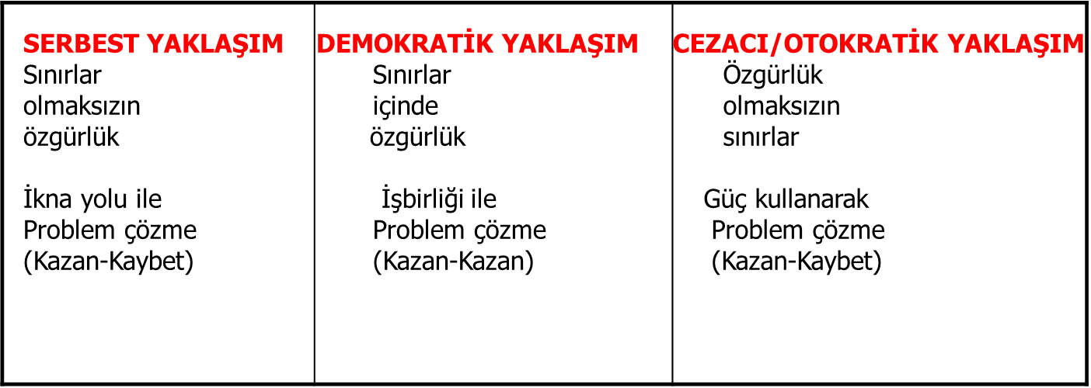
ANA-BABALAR
KURALLARINI NASIL ÖĞRETİRLER?
Disiplin kurarken; 3 Eğitim Modelinden birini kullanırız.

Slide 27
CEZACI/OTOKRATİK YAKLAŞIM
Ana-Babanın inancı
Eğer acı çekmezlerse, çocuklar öğrenemezler.
Çocuklar korkmazlarsa sizin kurallarınıza saygı göstermezler.
Güç ve kontrol
Hepsi ana babanın
Problem çözme süreci
Zorla problemi çözme çocuğun aleyhine Süreci ana baba yönetir ve kontrol eder. Kararları onlar alır.
Çocuk ne öğrenir
Problemi çözmek ana babaların sorumluluğudur. İletişimde kırıcı yöntemleri öğrenir.
Çocuk nasıl tepki verir
Öfke, inatçılık, intikam, isyan, geri çekilme, kolay bastırılma

Slide 28
SERBEST YAKLAŞIM
Ana-Babanın inancı
Benim görevim çocuklara hizmet vermek ve onları mutlu etmektir. Çocuklarımı sonuçlar etkili olamazlar.
Güç ve kontrol
Hepsi çocuklarda
Problem çözme süreci
İkna ederek problem çözme Çocuklar kazanır.
Problem çözme aşamalarını ana babalar gerçekleştirir.
Çocuk ne öğrenir
Kurallar benim için değil, başkaları için vardır.
Ben istediğimi yaparım.
Ana babalar çocuklarının sorunlarının çözümünden sorumludur. bağımlılığı, saygısızlığı, ben –merkezciliği.
Çocuk nasıl tepki verir:
Sınırları test ederler.
Kuralları ve otoriteyi zorlar ve reddederler.
Söylenenleri duymazdan gelirler
Sözleriyle ana-babalarını yıpratırlar.

Slide 29
DEMOKRATİK YAKLAŞIM
Ana-Babanın inancı: Çocuklar problemlerini kendi başına çözebilirler.
Çocuklara seçenekler sunulmalıdır, seçtikleri davranışların sonuçlarından ders almalarına izin verilmelidir.
Güç ve kontrol: Çocuklara, ancak sorumlulukla taşıyabilecekleri kadar güç ve kontrol verilmelidir.
Problem çözme süreci:
İşbirliği,
İki tarafta kazanır,
Karşılıklı saygıya dayanır,
Çocuklar problem çözme sürecinin aktif katılımcılarıdır
Çocuk ne öğrenir: Sorumluluk İşbirliği,
Bağımsızlık, Kurallara ve otoriteye saygı
Çocuk nasıl tepki verir: Benlik kontrolü, Daha çok işbirliği,
Kendi başlarına problemlerin çözülmesi,
Ana babaların sözlerini ciddiye alma

Slide 30
ÇOCUKLAR SİZİN KURALLARINIZI
NASIL ÖĞRENİR?
Kurallarımızı iki yöntemle öğretiriz.
Sözlerimiz
Davranışlarımız
Sadece davranışlar somuttur .
Kuralları öğretmedeki başarısızlık; Sözlerle davranışlar arasındaki tutarsızlıktan kaynaklanır.

Slide 31
Etkisiz sözel mesajlara örnekler:
Artık banyo zamanı tamam mı?
Hiç olmazsa biraz nazik olmayı deneyemez misin?
Biraz toparlan.
Ödevinin erken bittiğini görmek hoş olurdu.
Artık bu kadar yeter.

Slide 32
Etkisiz davranışsal mesajlara örnekler:
Çocukların büyük bir dağınıklığa arkalarını dönüp gitmelerine izin vermek.
Çocukların dağıttıklarını onlar adına toplamak.
Yanlış davranışı değişeceği düşüncesiyle görmezden gelmek.
Sizin keyfiniz yerindeyken kabul edilemez davranışı görmezden gelmek.
Vuran bir çocuğa nasıl bir duygu olduğunu anlaması için vurmak

Slide 33
Etkili Sözel Mesaj Örnekleri
Derhal vurmayı bırak.
Oturma odasında cips yeme.
Dışarı çıkmadan önce oyuncaklarını topla ve kutusuna koy.
Saat 17,30’a kadar evde ol.

Slide 34
Etkili Davranışsal Mesajlara Örnekler
Vuran çocuğa mola yöntemini uygulamak.
Oyuncaklarını toplamayan çocuğun oyuncaklarını kaldırmak, oynamasına izin vermemek.
Zamanında eve gelmeyen çocuğun eve geliş saatini gözden geçirmek.
Çocuğunuz kapatmazsa televizyonu kapatmak

Slide 35
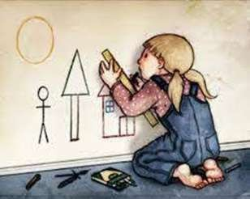
Sınır Belirlemenin Üç Basamaklı “Harekete Geçme Metodu”
1) Duyguyu Kabul Edin
2) Sınırı İfade Edin
3) Alternatif Seçenekler Hedefleyin

Slide 36
Sınır Belirlemenin Üç Basamaklı
“Harekete Geçme Metodu”
1) Çocuğunuzun duygusunu ya da isteğini kabul edin (sesiniz empati ve anlayış iletmeli) . Çocuğunuzun duygusunu ya da isteğini kabul edin:
"Ali, duvarı boyamanın eğlenceli olacağını düşündüğünü biliyorum..." Çocuk duygularının, isteklerinin ve dileklerinin ebeveyn tarafından geçerli olduğunu ve kabul edildiğini öğrenir. Sadece bu empatiyi duyarak çocuğunuzun duygularını yansıtmanız birçok kez onun duygusunun veya ihtiyacının yoğunluğunu azaltır.

Slide 37
Sınır Belirlemenin Üç Basamaklı
“Harekete Geçme Metodu”
2) Sınırı ifade edin (belirli ve net olun—ve kısa sürsün).
‘‘Ama duvar boyamak için değildir.’’
3) Kabul edilebilir alternatif seçenekler hedefleyin (çocuğun yaşına bağlı olarak bir ya da daha çok seçenek sağlayabilirsiniz).
"Boyama yapmak için resim kağıtlarını (resim kağıtlarını işaret ederek) kullanabilirsin." Hedef davranışlar, çocuğa kendini kontrol etme alıştırması yapmak için fırsat tanıyarak, duygularını ya da asıl hareketini ifade edebilmesi için kabul edilebilir bir çıkış yolu sunacaktır.

Slide 38
Çocuğunuz Koyduğunuz
Kurallara Uymuyorsa...
Çocuğunuz beraber belirlediğiniz bir kurala uymuyorsa, öncelikle sakin bir ses tonu ile ilgili kuralı tekrarlayın. Bunu yaparken, çocuğunuzla aynı seviyede olmayı ve göz kontağı kurmayı ihmal etmeyin.
Kuralı tekrarlarken, “lütfen, rica etsem, yalvarırım” gibi sözcükler yerine, kararlı ancak sert olmayan bir ses tonu ile, “.......yapmanı bekliyorum” demeyi deneyin.

Slide 39
Çocuğunuz Koyduğunuz
Kurallara Uymuyorsa...
Yüksek ses, bağırma, şiddet uygulama, aşırı öfkelenme gibi tavırlar çocuğun kurala uymasını kolaylaştırmadığı gibi, anne babadan korkmasına ve ilerleyen zamanlarda onların anne babalık becerilerine saygı duymamasına sebep olabilir.
Kuralı tekrarladıktan sonra, çocuğunuz hala uymayı reddediyorsa, “Peki, üstüne hırkanı giymediğin ve hava çok soğuk olduğu için, bu şekilde dışarı çıkmıyoruz” diyerek, davranışının sonucunu yaşamasını sağlayın.

Slide 40
Çocuğunuz Koyduğunuz
Kurallara Uymuyorsa...
Çocuğunuz isteği yapılmadığı için bağırıp çağırmaya, ağlamaya başladığında sakinleşmesi için bir süre kendi haline bırakın. (Mola yöntemi)
Kendi başına sakinleşebildiğinde davranışını ve ondan beklediğiniz davranışın ne olduğunu konuşun.
Kendisine ya da çevreye zarar verme eğilimi içerisinde olduğunda sıkıca tutup zarar vermesini engelleyin.

Slide 41
MOLA KULLANMA YÖNTEMİ
Molanın ne olduğunu anlatın
Uygun bir mola yeri saptayın
Saat kullanın
Direnç durumunda sınırlandırılmış seçenekleri olan mola uygulayın

Slide 42



Mola yöntemi ne zaman kullanılmalı?
Kurala uymama
Saygısız davranma
Meydan okuma
Kin dolu ve incitici davranma
Şiddet dolu, saldırganca davranma
Öfke nöbetleri

